Slide 1
Применение методов машинного обучения для анализа сетевого трафика в системах обнаружения вторжений
Алабугин С.К, аспирант кафедры зашиты информации
Научный руководитель: Соколов А. Н.,
к.т.н., доцент, заведующий кафедрой защиты информации

Slide 2
Проблематика работы
Исследование новых и анализ существующих методов машинного обучения с целью анализа сетевого трафика
Разработка программной сетевой системы обнаружения вторжений, использующей машинное обучения для выявления факта вторжения

Slide 3
Причины актуальности работы
Рост числа уникальных сетевых атак (в том числе целевых) на промышленные и корпоративные информационные системы, в то время как широко применяемые на данный момент методы, зачастую, не в состоянии обнаружить такие вторжения
Мировая тенденция к внедрению на практике достижений машинного обучения и науки о искусственном интеллекте в различных областях человеческой деятельности

Slide 4
Обзор публикации
Научных публикаций во всём мире, посвящённых обнаружению вторжений с помошью машинного обучения, достаточно много, счёт идёт на сотни если не тысячи.

Slide 5
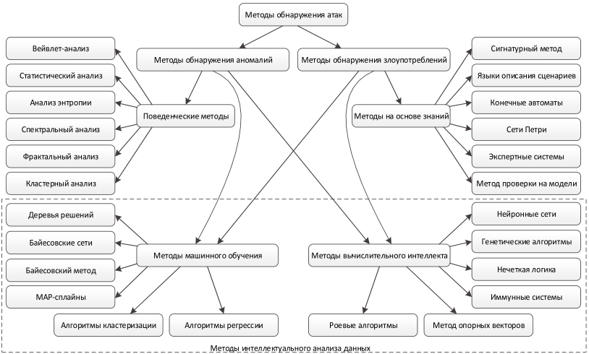

Slide 6
Обзор публикации
Как правило, это или обзорные статьи, посвящённые общим вопросам и содержащие ссылки на конкретные исследования, или статьи, в которых описываются конкретные алгоритмы (как классические, так и новые) и приводится анализ их работы.
Однако, публикации, в которых описывается законченная система обнаружения вторжений, достаточно мало, особенно учитывая общее число статей по данной тематике.

Slide 7
Обзор публикации
В целом, исходя из анализа научных публикации, можно выделить следующие актуальные тренды:
Исследуются практически все способы обучения: обучения с учителем, обучение без учителя, обучение с подкреплением.

Slide 8
Авторы | Алгоритм | Набор данных | Точность | Год
Srinivas Mukkamala et al. | ANN and SVM | KDD’99 | >99 % | 2002
Dewan Md. Farid et al. | ABA | KDD’99 | 99.52 % | 2008
Gang Wang et al | FC, ANN | KDD’99 | 96.71 % | 2010
WenJie Tianet al. | ANN and PSO | KDD’99 |  | 2010
Kamarularifin Abd Jalil et al. | Decision Tree | KDD’99 | 99 % | 2010
Guanghui Song et al. | SVM | KDD’99 | 95.31 % | 2010
Yu-Xin Meng | ANN, SVM and DT separately | KDD’99 | >99 % | 2011
Sufyan T. Faraj Al-Janabi et al | BPANN | KDD’99 | 93 % | 2011
Shih-Wei Lin et al. | DT, SVM, SA | KDD’99 | 99.96 % | 2012
Yinhui Li et al. | ACO and SVM | KDD’99 | 98.62 % | 2012
Adriana-Cristina Enache et al. | ACO/PSO and SVM | NSL-KDD | 98.89 % | 2014
Wenying Feng et al | SOACN and SVM | KDD’99 | 94.86 % | 2014
Sanjiban Sekhar Roy | Deep Learning | KDD'99 | >99 | 2017

Slide 9
Обзор публикации
Активно исследуются вопросы применения глубокого обучение
Seok-Jun Bu, Sung-Bae Cho, "A Hybrid System of Deep Learning and Learning Classifier System for Database Intrusion Detection", 2017
Yang Yu, Jun Long "Session-Based Network Intrusion Detection Using a Deep Learning Architecture", 2017
Sanjiban Sekhar RoyEmail et al, "A Deep Learning Based Artificial Neural Network Approach for Intrusion Detection" ,2017
Tao Ma et al, "A Hybrid Methodologies for Intrusion Detection Based Deep Neural Network with Support Vector Machine and Clustering Technique", 2017

Slide 10
Обзор публикации
Классические алгоритмы машинного обучения модернизируются путём использованием различных (чаще всего статистических) математических моделей, либо с помошью композиции нескольких существующих подходов.
Uzma Ali, Kranti K. Dewangan, Deepak K. Dewangan "Distributed Denial of Service Attack Detection Using Ant Bee Colony and Artificial Neural Network in Cloud Computing", 2017
Jasmin Kevric, Samed Jukic, Abdulhamit Subasi "An effective combining classifier approach using tree algorithms for network intrusion detection", 2017

Slide 11
Обзор публикации
Можно выделить ряд проблемных вопросов:
Применимость алгоритмов на практике
Оценка качества работы алгоритма (общепринято использование устаревшего набора данных)
Выбор признакового описания сетевого трафика
Защищённость СОВ, основанных на машинном обучении, от специфических атак.

Slide 12
Применимость алгоритмов на практике
Сокращение числа ложных срабатываний
Скорость работы
Скорость и сложность обучения (настройки)
Получение набора данных для обучения алгоритма

Slide 13
Оценка качества работы алгоритма
Для оценки используются только эмпирические характеристики алгоритма: точность, относительное количество ошибок первого и второго рода.
ОЧЕНЬ ЧАСТО берут набор данных KDD'99
Таким образом, сравнивать между собой алгоритмы в плане их практического применения, основываясь только на статьях, достаточно сложно.

Slide 14
Выбор признакового описания сетевого трафика
Специфика машинного обучения: выбор признакового описания влияет на результат работы не меньше чем выбор алгоритма. Также, существует вопрос представления этих признаков.
Мещеряков Роман Валерьевич, Ходашинский Илья Александрович, Гусакова Екатерина Николаевна Оценка информативного признакового пространства для системы обнаружения вторжений // Известия ЮФУ. Технические науки. 2013. №12 (149).
Uzma Ali, Kranti K. Dewangan, Deepak K. Dewangan "Distributed Denial of Service Attack Detection Using Ant Bee Colony and Artificial Neural Network in Cloud Computing", 2017

Slide 15
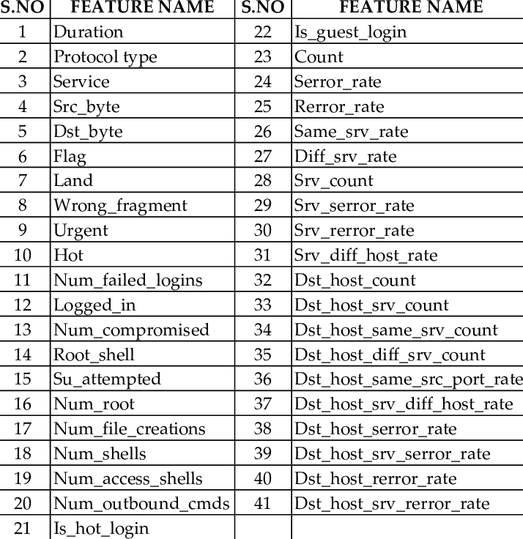

Slide 16
Защищённость СОВ, основанных на машинном обучении, от специфических атак.
Adversarial machine learning – область исследований на стыке машинного обучения и компьютерной безопасности, изучает вопросы безопасного применения методов машинного обучения.
Примеры: фильтрация спама, обнаружение вторжений, биометрия
Evasion & Poisoning
Igino Corona, Giorgio Giacinto, Fabio Roli "Adversarial attacks against intrusion detection systems: Taxonomy, solutions and open issues", 2013

Slide 17
Исследования
Обзорная статья (недописана) в которой приводится классификация существующих подходов, анализируется жизнеспособность конкретных алгоритмов и, на основании этого, прогнозируется дальнейшее направление исследований в данной области.
Ведётся работа над созданием алгоритма одноклассовой классификации на основе решающего деревева и оценки плотности распределения.

Slide 18
Спасибо за внимание! Конец.

